Slide 1
Виртуализация сетевых функций
Network function virtualization

Slide 2
Определение
Виртуализация сетевых функций (NFV) - это процесс перехода сетевых ресурсов, которые традиционно предоставляются в виде аппаратного обеспечения, на программное обеспечение. Она позволяет создавать виртуальные экземпляры сетевых функций, таких как маршрутизация, коммутация, брандмауэры и другие, которые ранее требовали физического оборудования. Виртуализация сетевых функций позволяет управлять и развертывать эти функции программно, без необходимости приобретения и установки дополнительного оборудования. Она также обеспечивает гибкость и масштабируемость в развертывании сетевых функций, позволяя легко добавлять, удалять и масштабировать функции в зависимости от потребностей сети. Виртуализация сетевых функций может быть использована в различных отраслях, включая телекоммуникации, облачные вычисления и центры обработки данных.

Slide 3
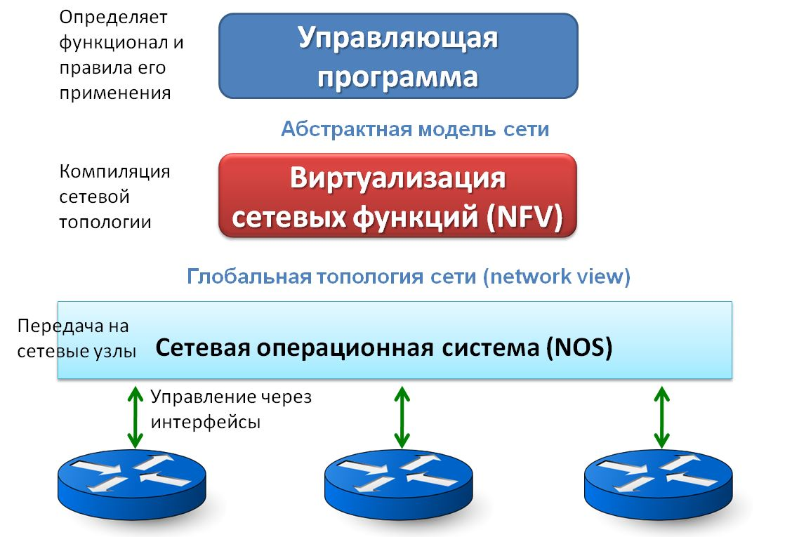
Связь с SDN
NFV реализует через сетевой граф такой функционал, как трансляция сетевых адресов (NAT), параметры межсетевых экранов (firewall), распознавание вторжений, службу доменных имен (DNS), кэширование и прочее, забирая эти функции у «железа» сетевых узлов, тем самым, нивелируя особенности реализации на оборудовании различных производителей. Теперь эти функции можно реализовывать и конфигурировать программно, отсюда и название «программно-конфигурируемые сети».

Slide 4
Сравнение SDN и NFV
Категория | SDN | NFV
Зачем? | Логическое разделение потоков управления и пользовательских данных, централизация управления и настройки сетей | Делегирование и перенос сетевых функций от специализированных выделенных устройств на универсальные сервера
Для кого? | Корпоративные сети, Центры Обработки Данных / Облака | Операторы связи
Устройства | Сервера, сетевые устройства | Сервера, сетевые устройства
Приложение | Оркестровка облаков и сетей передачи данных | Маршрутизаторы, Межсетевые экраны, Шлюзы, CDN, балансировщики нагрузки, оптимизаторы WAN и т.д.
Новые протоколы | OpenFlow | Пока нет
Основная движущая сила | Open Networking Forum (ONF) | ETSI NFV Working Group

Slide 5
Сравнение SDN и NFV
Обе технологии направлены на улучшение гибкости и управляемости сети.
SDN и NFV могут взаимодействовать, поскольку централизованное управление, предоставляемое SDN, может эффективно управлять и оркестрировать виртуальные сетевые функции (VNF), предоставляемые NFV.
Таким образом, SDN и NFV представляют различные подходы к оптимизации и управлению сетями, но их схожесть заключается в стремлении к улучшению гибкости и управляемости сети, а также их потенциальной совместимости для обеспечения более эффективной работы сети.

Slide 6
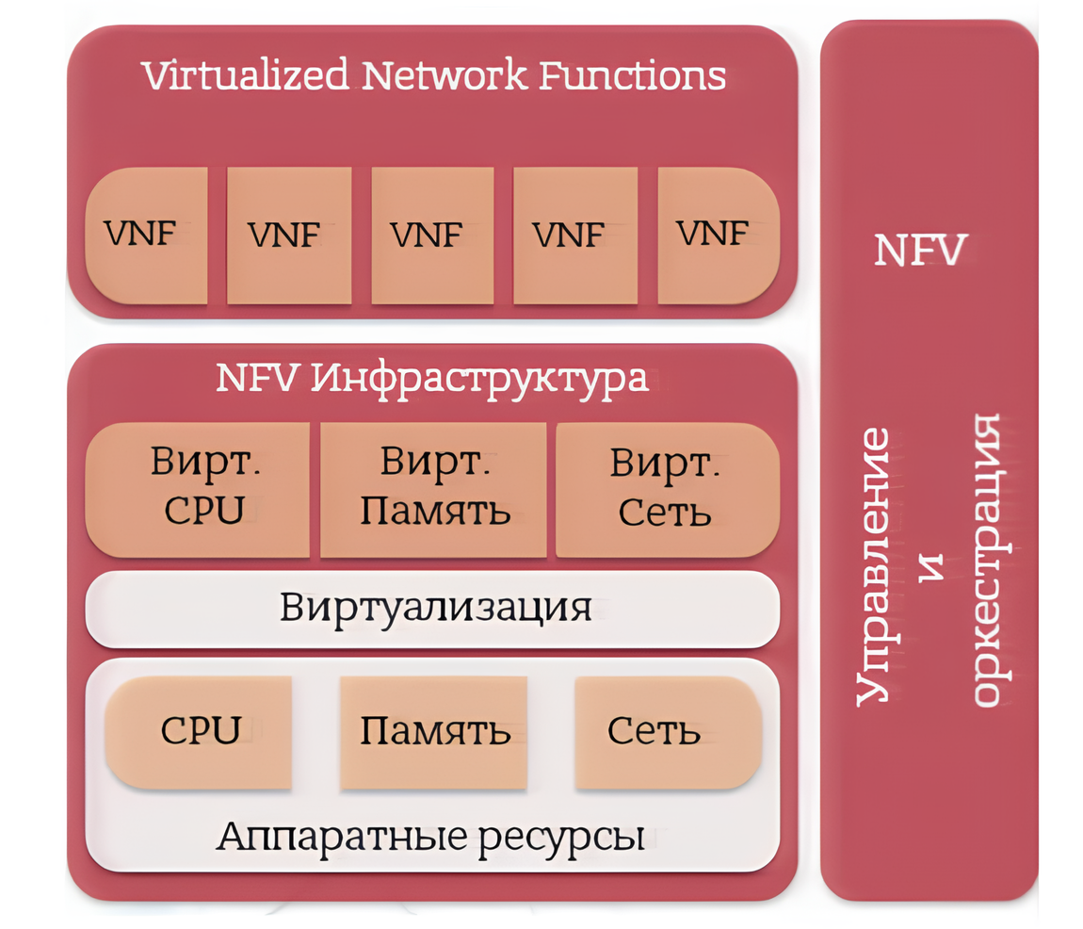
Архитектура
Архитектура NFV состоит из трёх основных подсистем:
виртуализированные сетевые функции (Virtualized Network Function, сокр. NFV);
инфраструктура виртуализации (NFV Infrastructure, сокр. NFVI);
подсистема управления и оркестрации (Management and Orchestration, сокр. MANO).

Slide 7
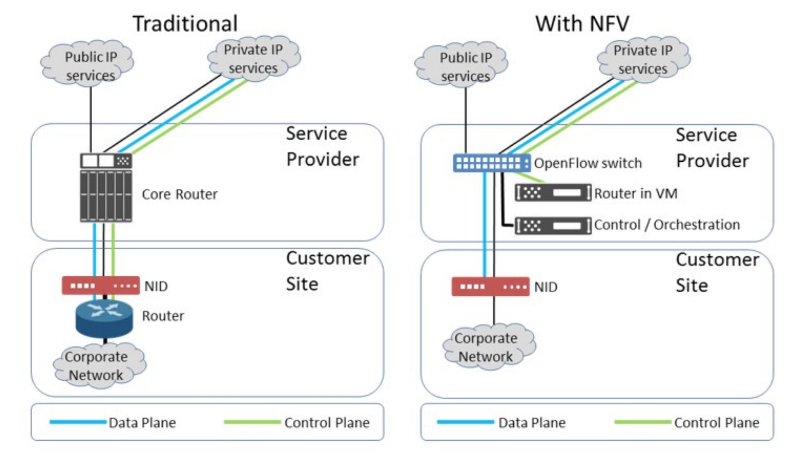
Преимущества
позволяет гибко и динамично предоставлять новые услуги, сократив при этом капитальные и операционные затраты;
замена оборудования на стандартизованные серверы и сетевые компоненты не привязывает операторов к поставщикам оборудования;
снижает операционные издержки за счет упрощения мониторинга и администрирования операций (все сетевые функции переносятся в единую виртуализированную инфраструктуру);
быстрое подключение новых пользователей к сети;
окупает инфраструктуру телекоммуникационных компаний.

Slide 8
Заключение
В заключение, виртуализация сетевых функций (NFV) представляет собой важную технологию, которая позволяет переходить от традиционного аппаратного обеспечения к программному, обеспечивая гибкость, масштабируемость и управляемость сетевыми функциями. NFV тесно взаимодействует с концепциями SDN, обеспечивая возможность создания более динамичной и гибкой сетевой среды. Обе технологии в совокупности позволяют операторам сетей управлять и оркестрировать сетевые функции более эффективно, обеспечивая более высокую производительность и гибкость в развертывании сетевых ресурсов.
NFV и SDN представляют собой ключевые инновации в области сетевых технологий, и их совместное использование позволяет создавать более адаптивные, гибкие и эффективные сети, способные лучше отвечать нарастающим требованиям современных коммуникационных сред.

Slide 9
Спасибо за внимание!
Сбитнев А.С. К34202

